Slide 1


TRƯỜNG TIỂU HỌC PHÚC LỢI
MÔN TIN HỌC
Bài 3: Tạo hiệu ứng cho văn bản trong trang trình chiếu

Slide 2
ÔN BÀI CŨ
Em hãy nêu cách sao chép nội dung văn bản trong Word vào trang trình chiếu PowerPoint?

Slide 3
TRƯỜNG TIỂU HỌC PHÚC LỢI
MÔN TIN HỌC
Bài 3: Tạo hiệu ứng cho văn bản trong trang trình chiếu

Slide 4

Tạo được hiệu ứng cho văn bản trong trang trình chiếu;
1
MỤC TIÊU
Biết cách chọn hiệu ứng âm thanh, thay đổi được tốc độ hiển thị hiệu ứng
2

Slide 5
Tạo hiệu ứng chuyển động cơ bản.
1
NỘI DUNG
Tạo hiệu ứng chuyển động nâng cao.
2
Thực hành
3

Slide 6
Hoạt động 1: Tạo hiệu ứng chuyển động cơ bản.
Em thực hiện các yêu cầu sau:
Tạo bài trình chiếu có chủ đề Phương tiện giao thông gồm
2 trang:
- Trang 1: Tên chủ đề có phông chữ Times New Roman, cỡ chữ 40
- Trang 2: Đoạn văn ngắn giới thiệu về phương tiện giao thông mà em thích (có hình minh họa phương tiện đó)
b) Lưu bài trình chiếu có tên là Phương tiện giao thông vào thư mục của em trong máy tính.

Slide 7
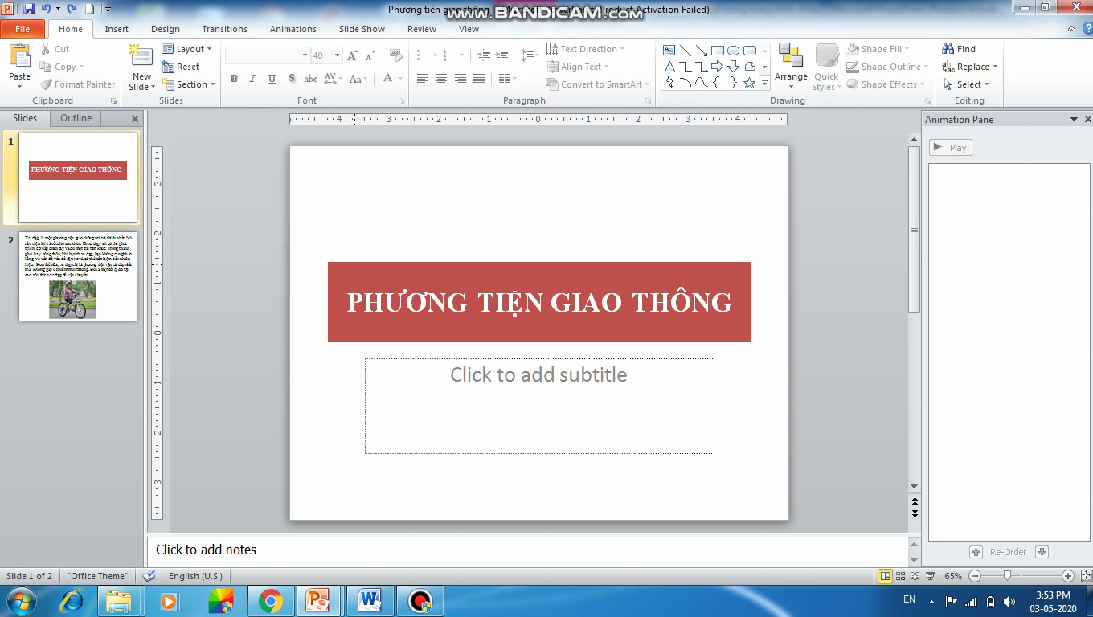
Hoạt động 1: Tạo hiệu ứng chuyển động cơ bản

Slide 8
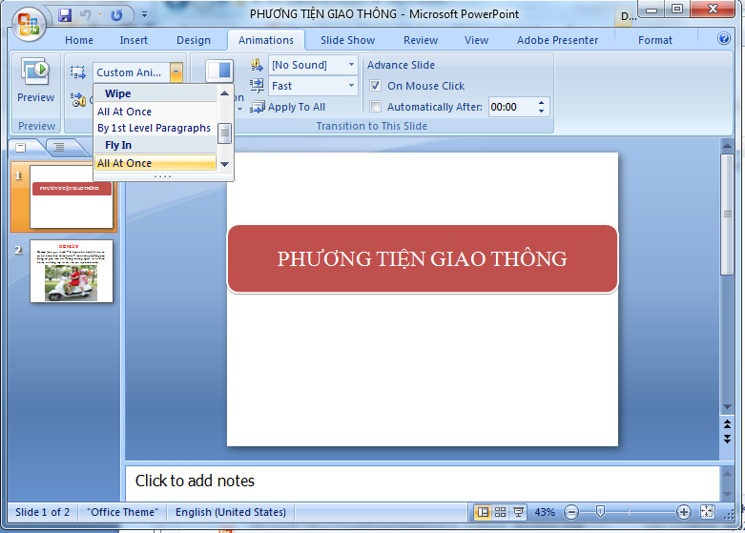
Hoạt động 1: Tạo hiệu ứng chuyển động cơ bản
Bước 1: Chọn đoạn văn bản muốn tạo hiệu ứng.
Bước 2: Chọn thẻ Animations.
Bước 3: Nháy chọn để mở ra danh sách hiệu ứng như hình bên rồi chọn một trong các hiệu ứng có trong danh sách.

Slide 9
THỰC HÀNH
Tạo hiệu ứng cơ bản cho trang 1 bài Phương tiện giao thông

Slide 10
Hoạt động 2: Tạo hiệu ứng chuyển động nâng cao
Trao đổi nhóm 2 người, quan sát clip và nêu các bước tạo hiệu ứng chuyển động nâng cao?

Slide 11
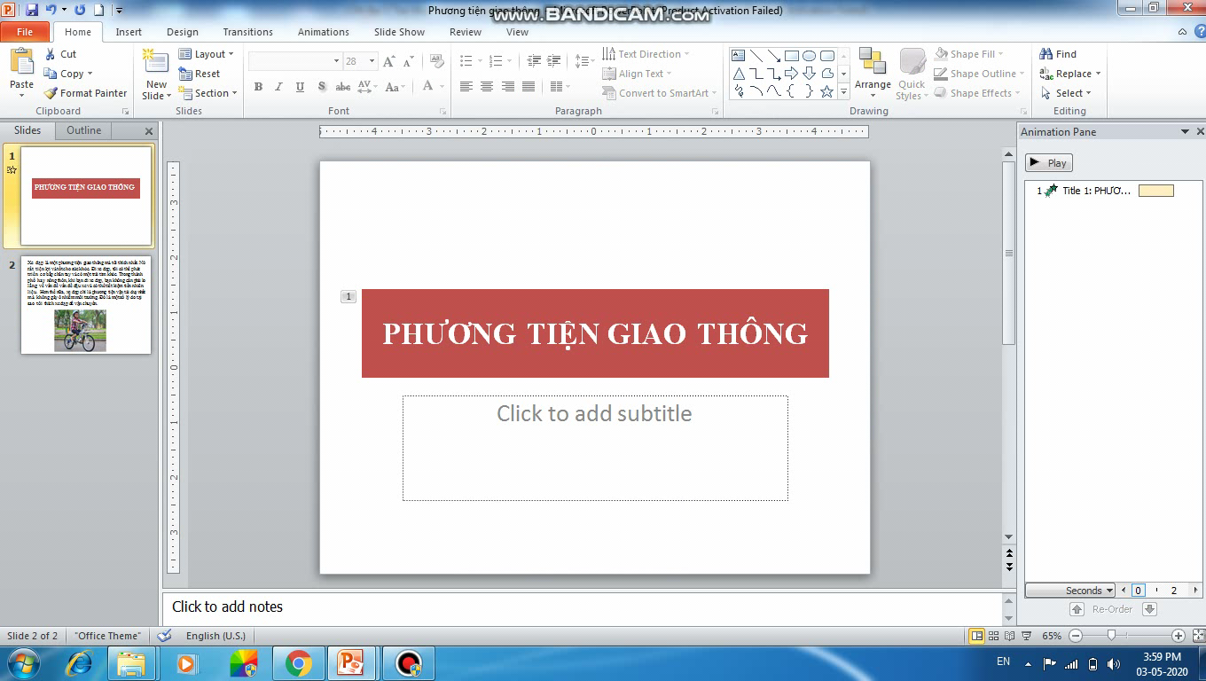
Hoạt động 2: Tạo hiệu ứng chuyển động nâng cao

Slide 12
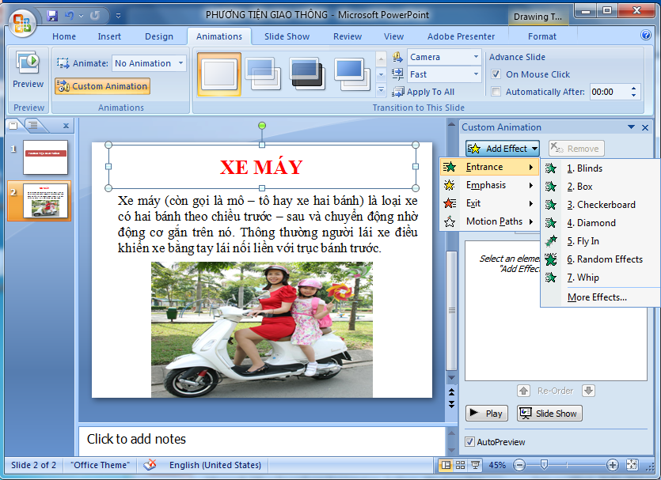
Bước 1: Chọn đoạn văn bản muốn tạo hiệu ứng.
Bước 2: Chọn thẻ Animations, chọn Custom Animation.
Bước 3: Trên cửa sổ bên phải trang soạn thảo, chọn Add Effect rồi chọn hiệu ứng từ danh sách như hình bên.

Slide 13
THỰC HÀNH
Tạo hiệu ứng nâng cao cho trang 2 bài Phương tiện giao thông

Slide 14
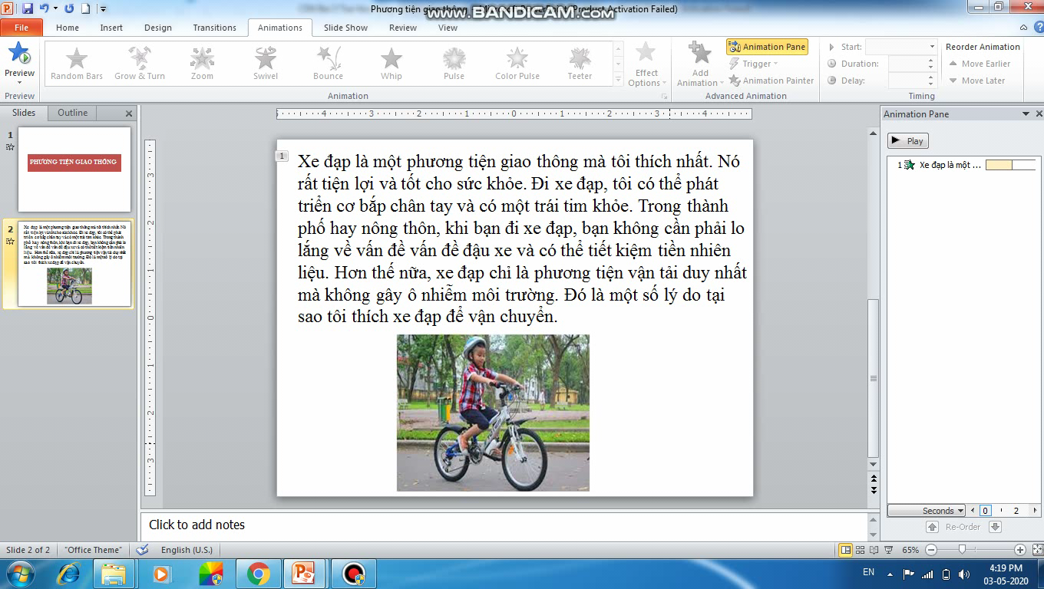
Hoạt động 4: Tạo hiệu ứng âm thanh, thay đổi tốc độ hiển thị hiệu ứng.

Slide 15
THỰC HÀNH
Em thực hiện các yêu cầu sau:
Mở bài trình chiếu “Tìm hiểu một số loài động vật” đã tạo ở Bài 2, chủ đề 4.
Tạo hiệu ứng nâng cao cho các trang trình chiếu và lưu bài trình chiếu vào thư mục của em.

Slide 16
Tạo hiệu ứng chuyển động
a) Hiệu ứng chuyển động cơ bản
Bước 1: Chọn văn bản muốn tạo hiệu ứng.
Bước 2: Chọn thẻ Animations.
Bước 3: Nháy chọn để mở ra danh sách hiệu ứng rồi chọn một trong các hiệu ứng có trong danh sách.
b) Hiệu ứng chuyển động nâng cao
Bước 1: Chọn văn bản muốn tạo hiệu ứng.
Bước 2: Chọn thẻ Animations, chọn Custom Animation.
Bước 3: Trên cửa sổ bên phải trang soạn thảo, chọn Add Effect rồi chọn hiệu ứng từ danh sách.

Slide 17


Dặn dò
Về nhà xem lại bài
Thực hành lại thao tác (nếu có máy)
Chuẩn bị tiết sau thực hành

Slide 18





Tiết học kết thúc

